Slide 1
TURKISH ALPHABET
Aa as in ‘cup’
Bb as in ‘bet’
Cc as in ‘John’
Çç as in ‘child’
Dd as in’dear’
Ee as in ‘get’
Ff as in ‘fat’
Gg as in ‘get’
Ğğ no sound
Hh as in ‘hennah’
Iı as in ‘butter’
İi as in ‘bit’
Jj as in ‘pleasure’
Kk as in ‘calm’
Ll as in ‘lemon’
Mm as in ‘men’
Nn as in ‘net’
Oo as in ‘box’
Öö as in ‘bird’
Pp as in ‘pet’
Rr as in ‘rain’
Ss as in ‘sail’
Şş as in ‘show’
Tt as in ‘train’
Uu as in ‘you’
Üü as in German ü
Vv as in ‘vain’
Yy as in ‘yellow’
Zz as in ‘zeppelin’

Slide 2
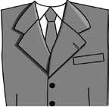
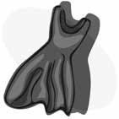
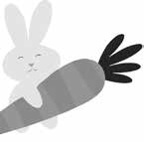
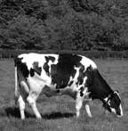
anahtar ayakkabı bavul bilgisayar ceket
çorap çaydanlık dondurma elbise elma
Fincan gözlük havuç halı ıspanak
İnek koltuk para radyo saat

Slide 3
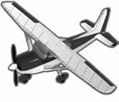
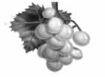
şapka şişe terlik
uçak ütü üzüm
vazo yumurta zeytin

Slide 4
GENERAL EXPRESSIONS
Yes/No….……..…...Evet/Hayır
Please…….……......Lütfen
Sorry……….……......Üzgünüm
Excuse me…………Afedersin/Afedersiniz
Thanks………………Teşekkürler
Thank you……..…...Teşekkür ederim.
You’re welcome….Rica ederim.

Slide 5
GREETINGS and SAYING GOODBYE
Hello/Hi…………………Merhaba
Good morning………..Günaydın
Good afternoon….......Tünaydın
Good evening…….......İyi akşamlar
Goog night……………..İyi geceler
Good bye…………........Hoşçakal
See you………………….Görüşürüz
Have a good journey…İyi yolculuklar

Slide 6
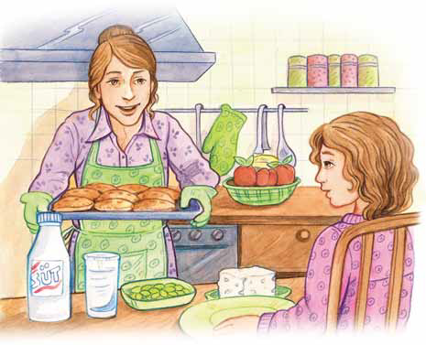
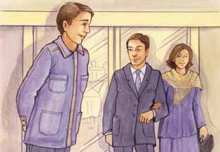
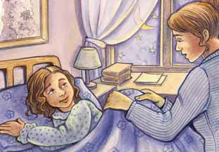
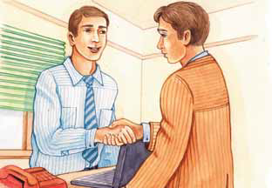
What do you say in these situations?
07:00
19:00
1-G…………………………………
2-İ…………………………………..
22:00
3-İ……………………………….
4-M……………………………….

Slide 7
What do you say in these situations?
07:00
19:00
1-Günaydın.
2-İyi akşamlar.
22:00
3-İyi geceler.
4-Merhaba.

Slide 8
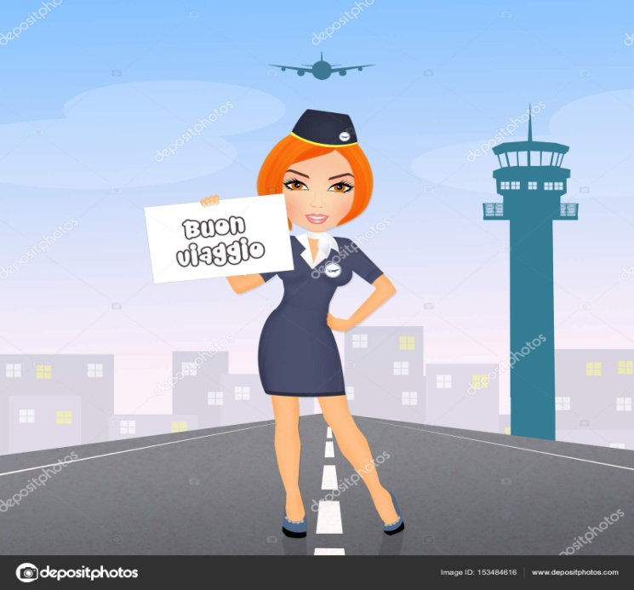
5-İ…………………………..
6-T……………………………….
7-H…………………….. /G……………………….

Slide 9
5-İyi yolculuklar
6-Tünaydın.
7- Hoşçakal / Görüşürüz.

Slide 10
INTRODUCING ONESELF / TANIŞMA
A: Merhaba. Benim adım Ali. (Hello, my name is Ali.)
B: Merhaba. Benim adım Murat. (Hello, my name is Murat)
A: Memnun oldum. (Nice to meet you.)
B: Ben de. (Me too.)

Slide 11
A: Merhaba. Benim adım Rita. (Hello. My name is Rita.What’s your name?
Senin adın ne?
B: Benim adım Elizabeth. (My name is Elizabeth.)
A: Memnun oldum. (Nice to meet you)
B: Ben de. (Me too)

Slide 12
A: Adınız ne?
B: Adım Mehmet.
A: Soyadınız ne?
B: Soyadım Akar.
A:Adınız ne? B:Adım Ali.
A:Soyadınız ne? B:Soyadım Ak.
A:Memnun oldum. B:Ben de memnun
oldum.
*Match the following sentences:
1. Memnun oldum. a. Merhaba
2. Adın ne? b. Soyadım Demir
3. Merhaba c. Adım Ali
4. Soyadın ne? d. Ben de

Slide 13
A: Adınız ne?
B: Adım Mehmet.
A: Soyadınız ne?
B: Soyadım Akar.
A:Adınız ne? B:Adım Ali.
A:Soyadınız ne? B:Soyadım Ak.
A:Memnun oldum. B:Ben de memnun
oldum.
*Match the following sentences:
1. Memnun oldum. a. Merhaba
2. Adın ne? b. Soyadım Demir
3. Merhaba c. Adım Ali
4. Soyadın ne? d. Ben de

Slide 14
Complete the dialogue.
A: Benim adım Rita. ................................?
B: ................................ Elizabeth.
A: Memnun oldum.
B: ........................

Slide 15
Complete the dialogue.
A: Benim adım Rita. Senin adın ne?
B: Benim adım Elizabeth.
A: Memnun oldum.
B: Ben de.

Slide 16
Tick the correct answer:
1. A: ........................
B: Merhaba
__Merhaba
__Soyadım
3. A: Soyadınız ne?
B: ........................ Akar.
__Soyadım
__Soyadınız
2. Adım Ali ........................?
__Benim adım
__Senin adın ne
4. ........................ Murat.
__Benim adım
__Benim

Slide 17
Tick the correct answer:
1. A: ........................
B: Merhaba
__Merhaba
__Soyadım
3. A: Soyadınız ne?
B: ........................ Akar.
__Soyadım
__Soyadınız
2. Adım Ali ........................?
__Benim adım
__Senin adın ne
4. ........................ Murat.
__Benim adım
__Benim

Slide 18
Complete the dialogue:
A: ..................................
B: Merhaba.
A: ........................... Mehmet.
........................... ne?
B: ........................... Sema.
A: Memnun oldum.
B: .................................

Slide 19
Complete the dialogue:
A: Merhaba.
B: Merhaba.
A: Benim adım Mehmet.
Senin adın ne?
B: Benim adım Sema.
A: Memnun oldum.
B: Memnun oldum.

Slide 20
DAYS / GÜNLER
Monday……………. Pazartesi
Tuesday……………..Salı
Wednesday………...Çarşamba
Thursday……………..Perşembe
Friday…………………Cuma
Saturday……………..Cumartesi
Sunday………………. Pazar

Slide 21
Unscramble the words:
1- ACMU
2-İAAPRSTEZ
3-RAÇMAAB
4-ILSA
5-SETİMRAUC
6-APAZR
7-EEEŞRMBP
1-CUMA
2-PAZARTESİ
3-ÇARŞAMBA
4-SALI
5-CUMARTESİ
6-PAZAR
7-PERŞEMBE

Slide 22
IN TURKISH…..
1- THE FIRST DAY OF THE WEEK IS…………….
2- THE SECOND DAY OF THE WEEK IS …………….
3- THE THIRD DAY OF THE WEEK IS ………………..
4- THE FOURTH DAY OF THE WEEK IS ……………………..
5- THE FIFTH DAY OF THE WEEK IS …………………………..
6-THE SIXTH DAY OF THE WEEK IS…………………………..
7-THE SEVENTH DAY OF THE WEEK IS…………………………..
1- THE FIRST DAY OF THE WEEK IS PAZARTESİ.
2- THE SECOND DAY OF THE WEEK IS SALI.
3- THE THIRD DAY OF THE WEEK IS ÇARŞAMBA.
4- THE FOURTH DAY OF THE WEEK IS PERŞEMBE.
5- THE FIFTH DAY OF THE WEEK IS CUMA.
6-THE SIXTH DAY OF THE WEEK IS CUMARTESİ
7-THE SEVENTH DAY OF THE WEEK IS PAZAR.

Slide 23
MONTHS / AYLAR
January ….Ocak
February …Şubat
March……. Mart
April………. Nisan
May………. Mayıs
June ………Haziran
July………. Temmuz
August…... Ağustos
September.. Eylül
October…… Ekim
November… Kasım
December… Aralık

Slide 24
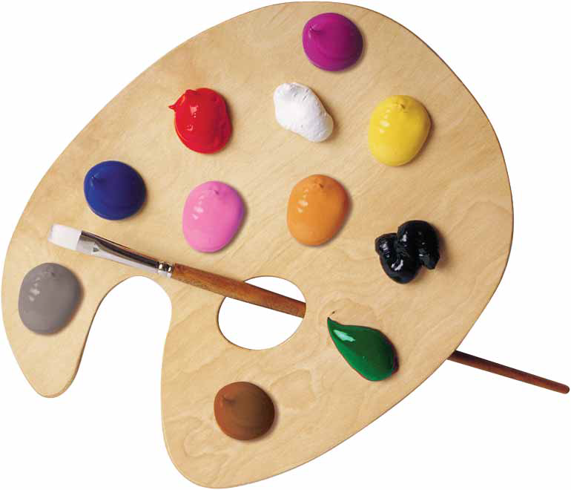
COLOURS/RENKLER
mor
kırmızı
beyaz
sarı
mavi
pembe
turuncu
siyah
gri
yeşil
kahverengi

Slide 25
NUMBERS / SAYILAR
1- bir
2- iki
3- üç
4- dört
5- beş
6- alttı
7- yedi
8- sekiz
9-dokuz
10- on
11- on bir
12- on iki
13- on üç
14- on dört
15- on beş
16- on altı
17- on yedi
18- on sekiz
19-on dokuz
20- yirmi
21- yirmi bir
22- yirmi iki
30- otuz
40- kırk
50- elli
60- atmış
70- yetmiş
80- seksen
90- doksan
100-yüz

